Slide 1
Bonjour!
mardi, le vingt-six novembre

Slide 2
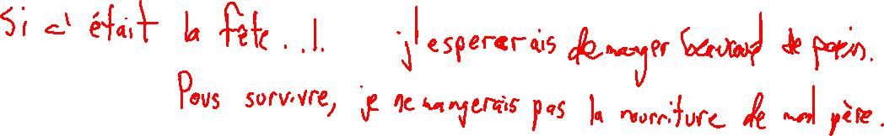
Travail de cloche
Write a sentence which uses le conditionnel to talk about the upcoming vacation.

Slide 3
Bonjour!
mardi, le vingt-six novembre

Slide 4
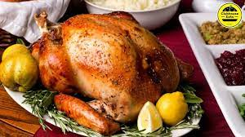
Turkey (la dinde) is not popular in France.

Slide 5
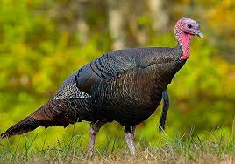
Le dindon
la dinde

Slide 6
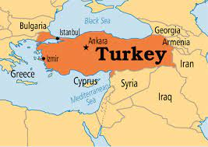
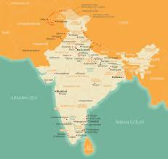
La Turquie
L’Inde

Slide 7
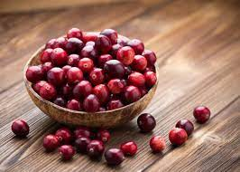
la canneberge

Slide 8
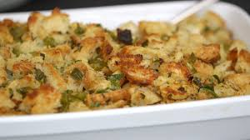
la farce

Slide 9
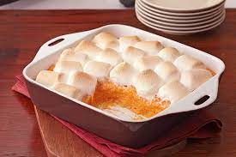
les patates douces aux guimauves

Slide 10
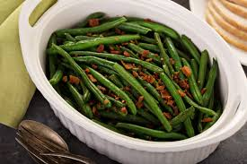
les haricots verts

Slide 11
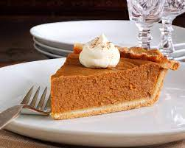
la tarte à la citrouille

Slide 12
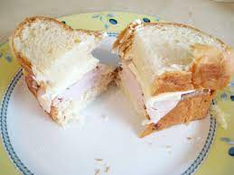
un sandwich à la dinde avec beaucoup de mayonnaise

Slide 13
Écrivez une phrase d’au moins cinq mots qui parle de comment vous écoutez de la musique.
Faites la même chose utilisant un verbe suivant par “de” et un infinitif.
Faites-la encore avec un verbe suivant par “à” et un infinitif.
Maintenant, une phrase qui parle d’écouter de la musique avec un réfléchi reciproque

Slide 14
Devoirs

Slide 15
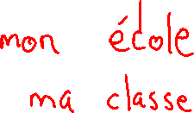
Billet de sortie
Écrivez une phrase qui commence « Je suis reconnaissant(e)... »

